Slide 1



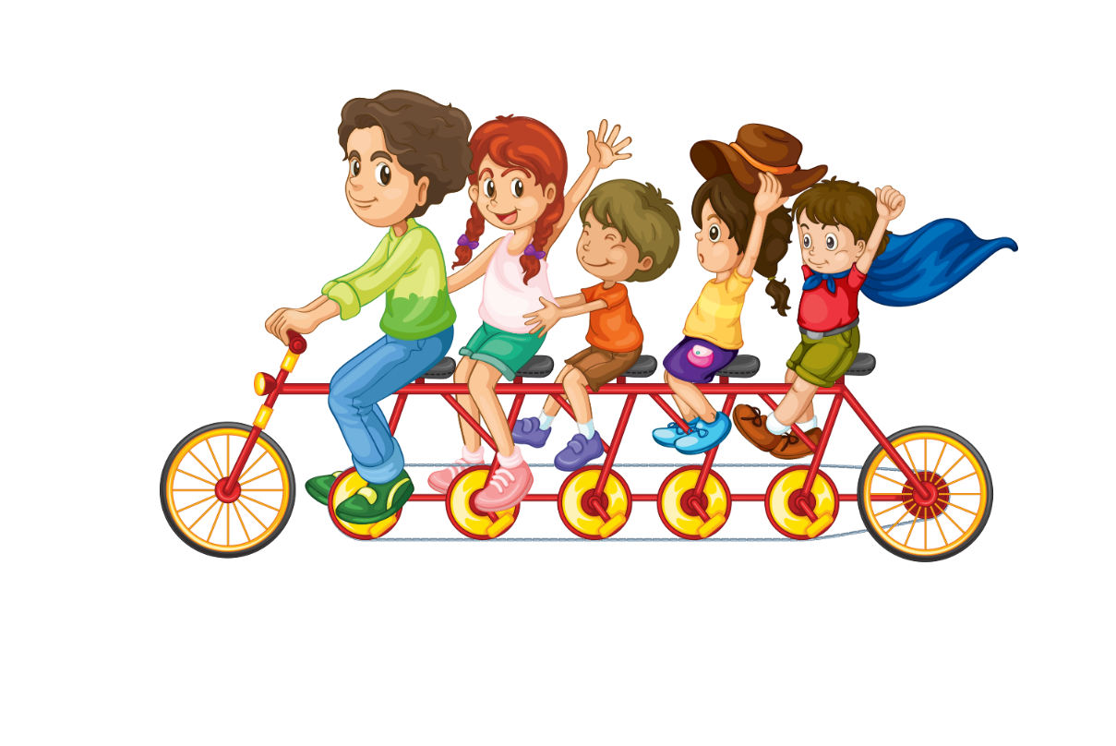

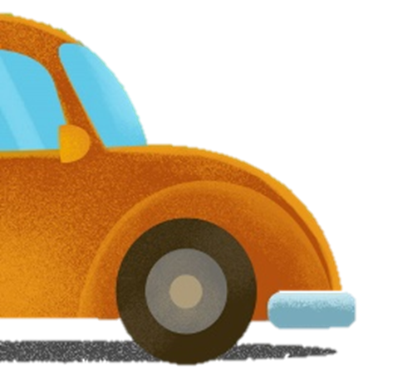

Slide 2



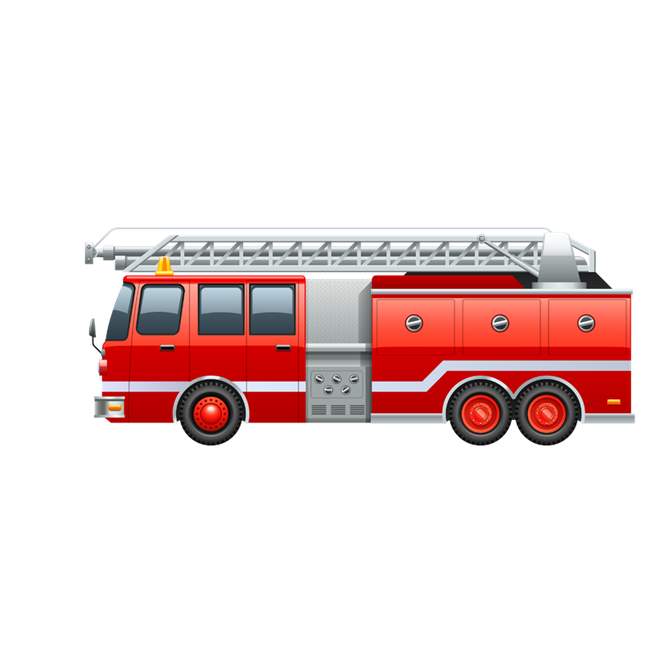



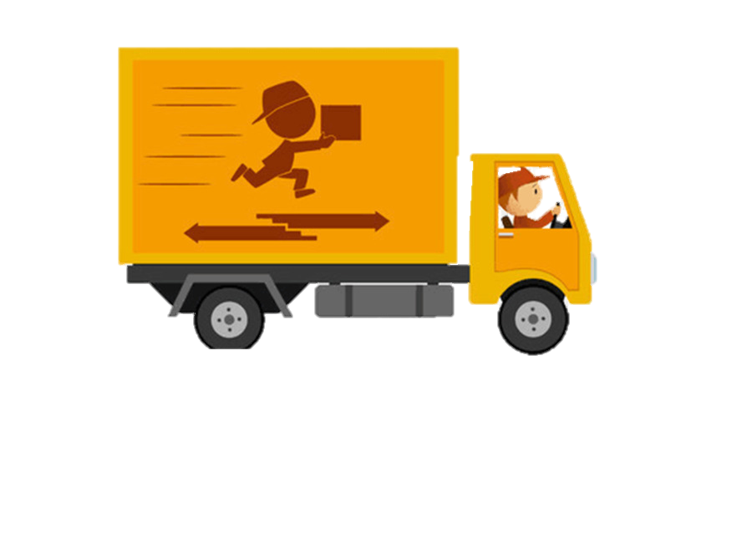
KHỞI ĐỘNG
Notes:
Kết luận

Slide 3
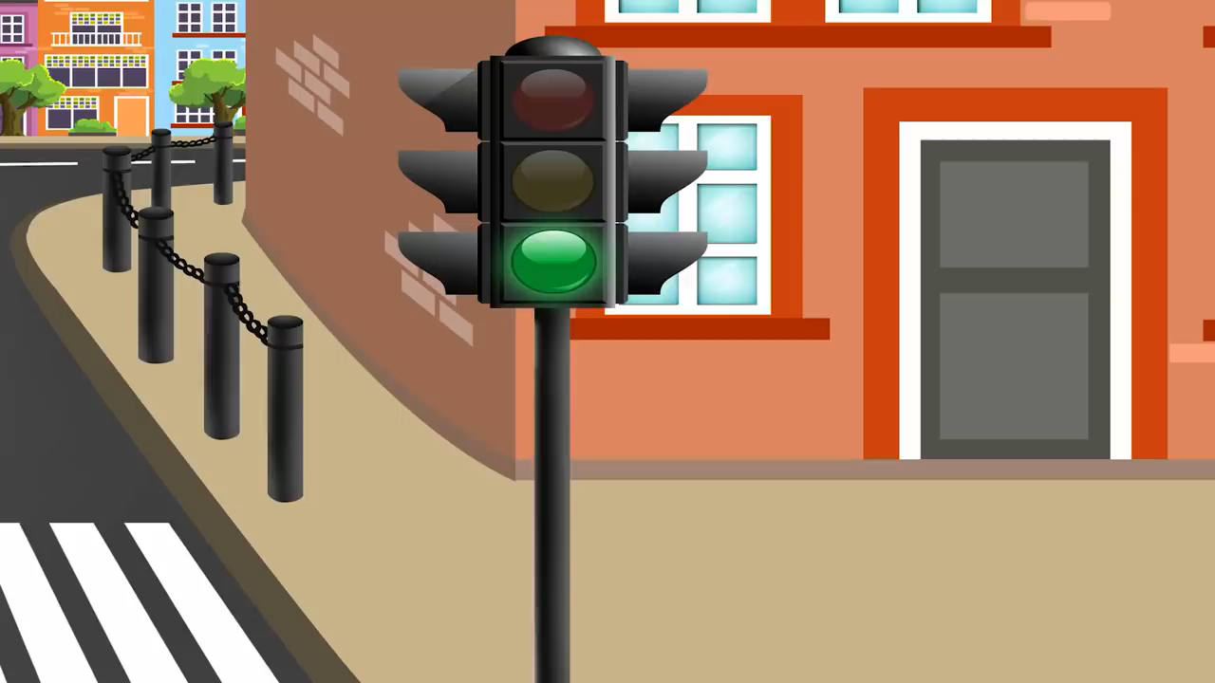
Notes:
GV cho HS nối đuôi nhau và hát bài hát

Slide 4






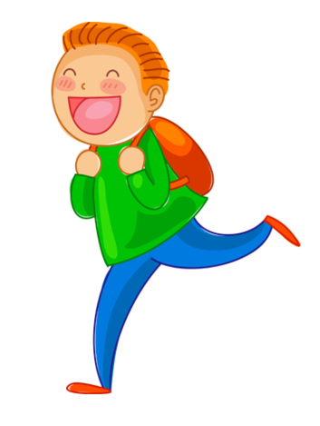
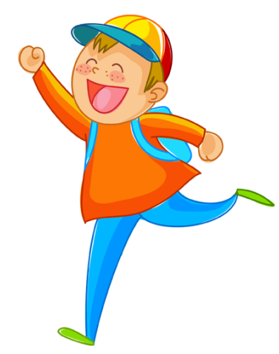
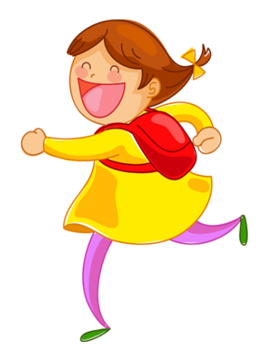
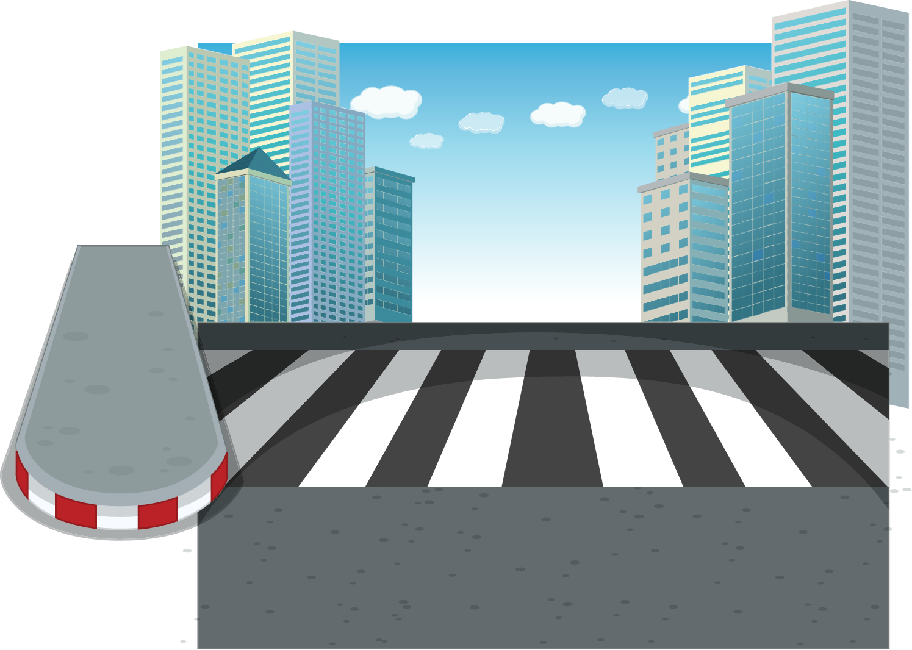
Notes:
Hoạt động 1

Slide 5


YÊU CẦU CẦN ĐẠT
Đưa ra ý kiến đồng tình hoặc không đồng tình với các tình huống cụ thể.
Biết xử lý các tình huống cơ bản khi tham gia đi bộ an toàn.

Slide 6
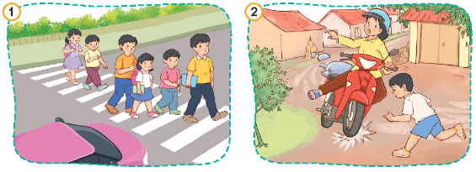
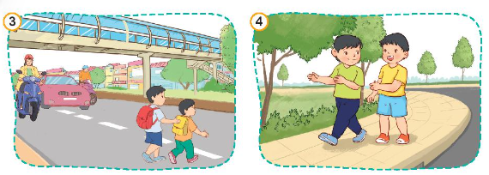

1. Em đồng tình hoặc không đồng tình với hành vi của các bạn nào trong tranh dưới đây? Vì sao?
Notes:
Hoạt động 1

Slide 7
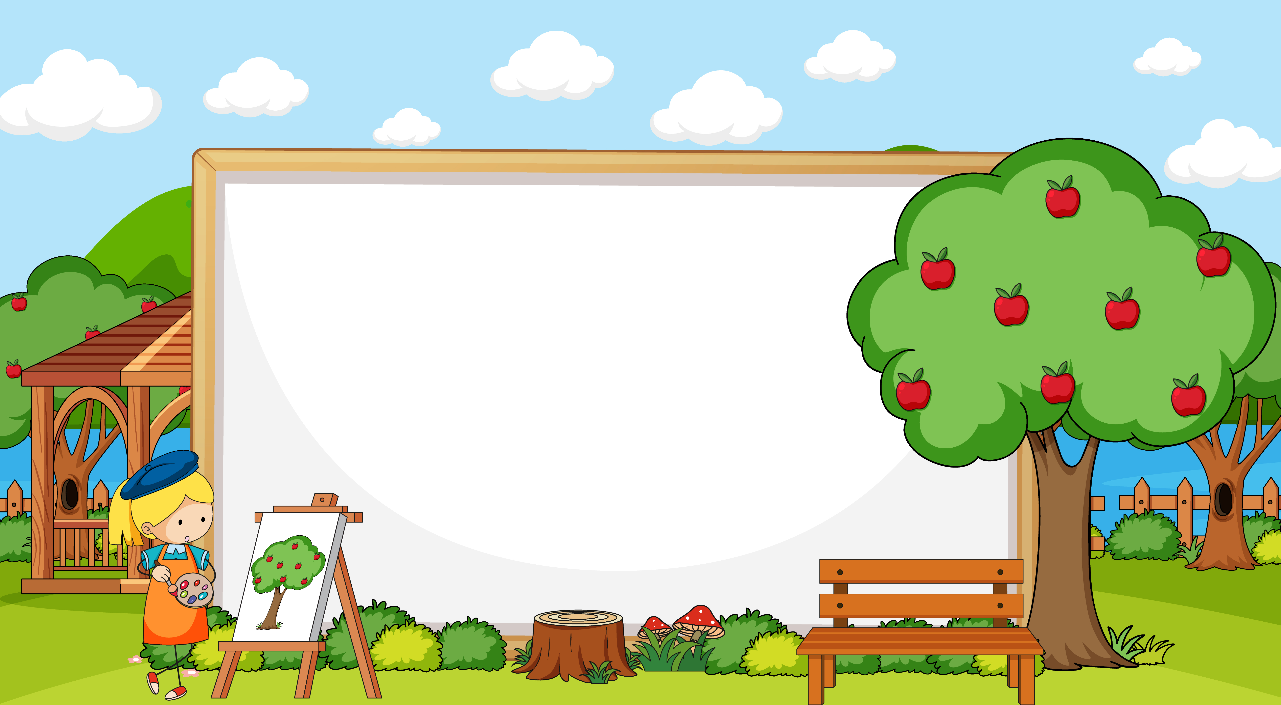
Ai đúng ai sai ?
 Quan sát tranh, mô tả tranh và trả lời câu hỏi:
“Em đồng tình hay không đồng tình với việc làm này ? Vì sao ?
Đồng tình đưa bảng mặt cười.
Không đồng tình đưa bảng mặt buồn.

Slide 8


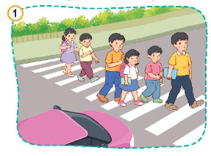

Quan sát tranh, mô tả tranh và trả lời câu hỏi:
“Em đồng tình hay không đồng tình với hành vi này? Vì sao?
Các bạn sang đường ở ngã tư, nơi có vạch kẻ dường, tập trug quan sát và giơ tay cao ra tín hiệu xin nhường đường.

Slide 9

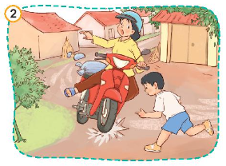

Quan sát tranh, mô tả tranh và trả lời câu hỏi:
“Em đồng tình hay không đồng tình với việc làm này ? Vì sao ?
Bạn nhỏ chưa tuân thủ quy tắc an toàn khi đi bộ, chạy sang đường mà không quan sát.

Slide 10
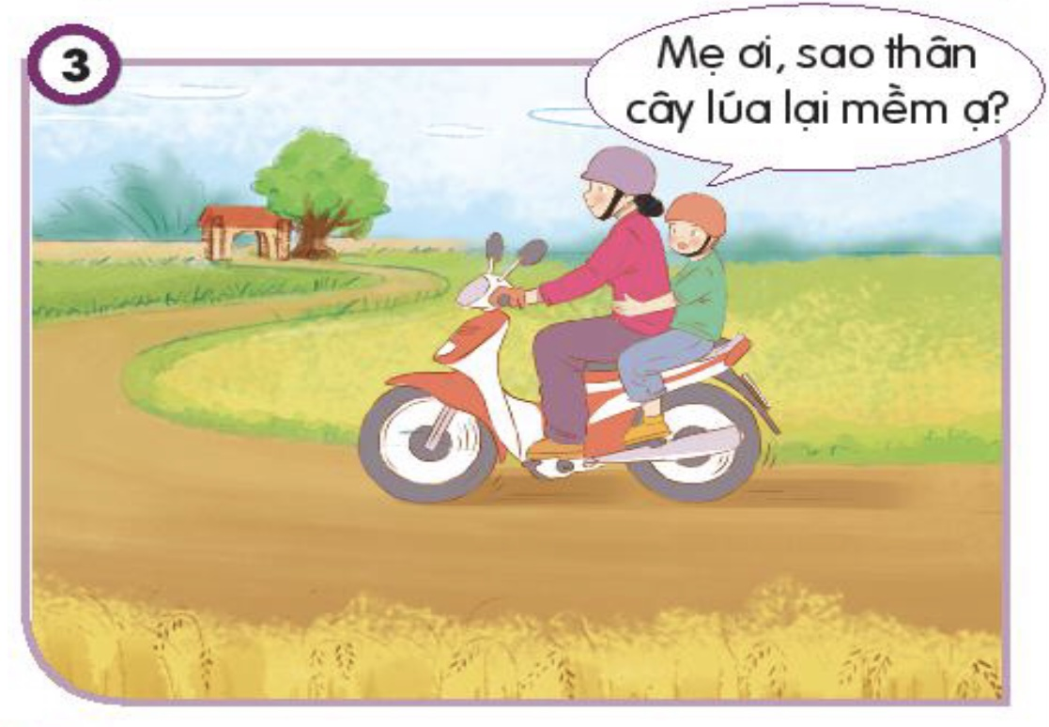
Quan sát tranh, mô tả tranh và trả lời câu hỏi:
“Em đồng tình hay không đồng tình với việc làm này ? Vì sao ?
Khi đi ngang qua một cánh đồng, một bạn nhỏ hỏi mẹ: “Mẹ ơi, sao thân cây lúa lại mềm ạ?”

Slide 11
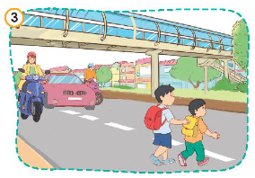
Quan sát tranh, mô tả tranh và trả lời câu hỏi:
“Em đồng tình hay không đồng tình với việc làm này ? Vì sao ?
Hai anh em đi bộ qua đường khá đông đúc, trong khi cách đó một đoạn có cầu vượt dành cho người đi bộ.

Slide 12
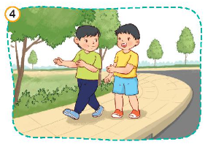
Quan sát tranh, mô tả tranh và trả lời câu hỏi:
“Em đồng tình hay không đồng tình với việc làm này ? Vì sao ?
Hai bạn đi bộ trên vỉa hè, tuân thủ đúng quy tắc an toàn khi đi bộ.

Slide 13
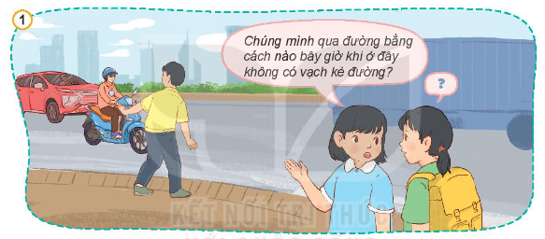


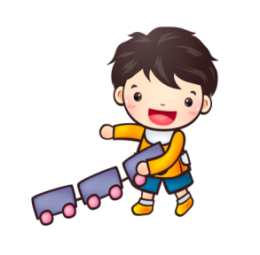
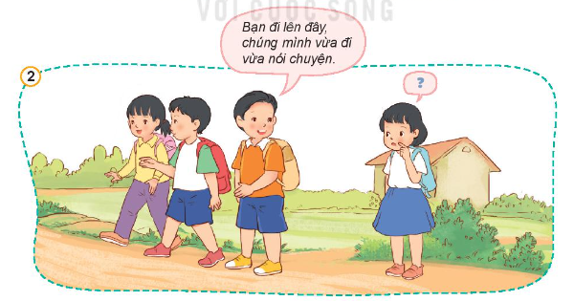
2. Em sẽ làm gì trong các tình huống dưới đây.
Thảo luận
nhóm 4
Notes:
Hoạt động 1

Slide 14

HOẠT ĐỘNG NHÓM 4
Đại diện nhóm bốc 2 lá thăm tình huống.
Thảo luận nhóm và đưa ra lời khuyên cho tình huống vừa bốc được.
Các nhóm trình bày ý kiến của mình.

Slide 15





Khi cần đi qua đường ở nơi không có vạch kẻ đường, em và bạn cần quan sát cẩn thận khi chắc chắc không có xe nào đang đến gần mới đi qua đường.

Slide 16
Khi đi bộ trên đường không có vỉa hè, em và bạn cần đi sát lề đường bên phải, tập trung quan sát; không dàn hàng ngang,....

Slide 17



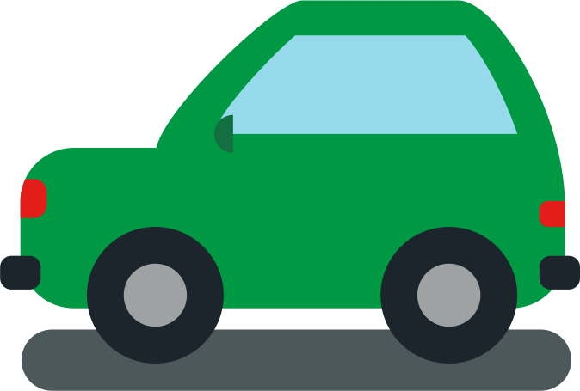



Vận dụng

Slide 18
Vẽ tranh tuyên truyền với bạn bè, người thân về các quy tắc đi bộ an toàn.

Slide 19
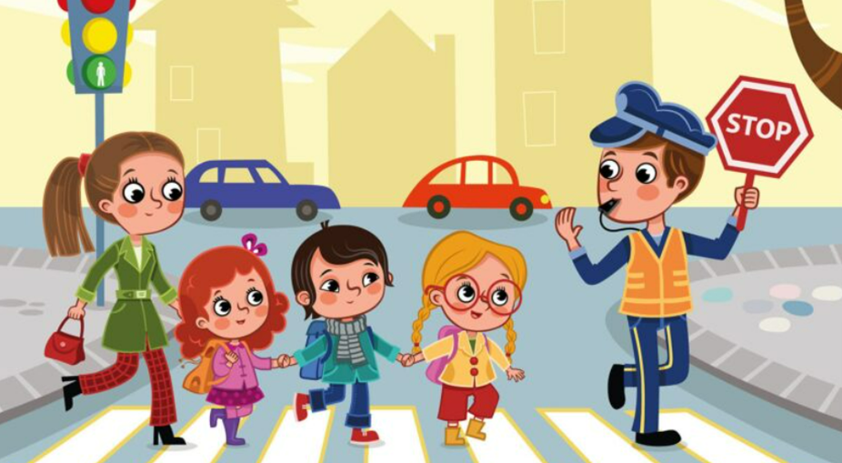
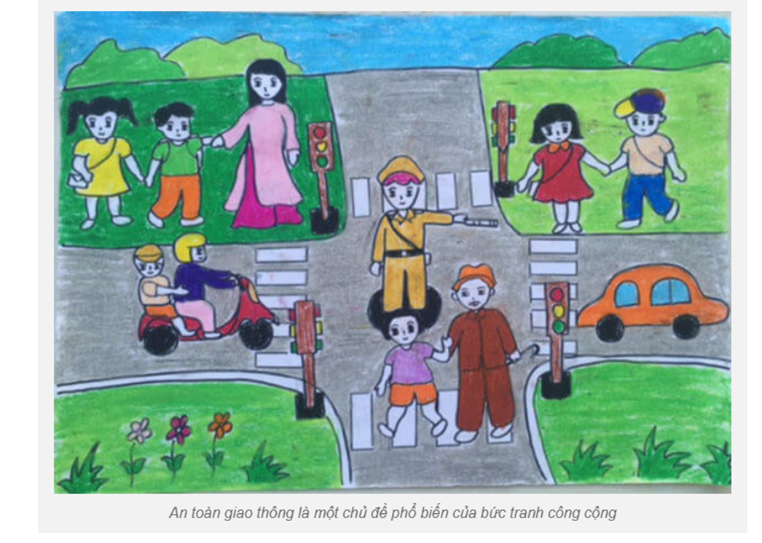
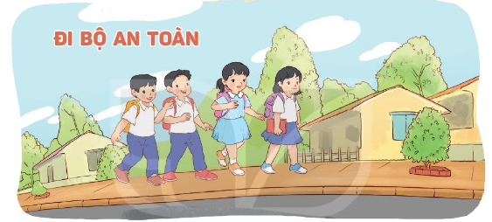

Slide 20
Hằng ngày em cần tuân thủ nghiêm túc quy tắc an toàn giao thông đường bộ như: Đi bộ trên vỉa hè. Qua đường phải quan sát cẩn thận.Đi đúng vạch kẻ đường dành cho người đi bộ qua đường…

Slide 21
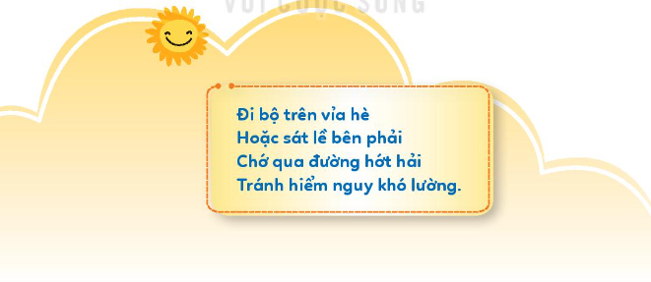

Slide 22
YÊU CẦU CẦN ĐẠT
Đưa ra ý kiến đồng tình hoặc không đồng tình với các tình huống cụ thể.
Biết xử lý các tình huống cơ bản khi tham gia đi bộ an toàn.

Slide 23













